Slide 1
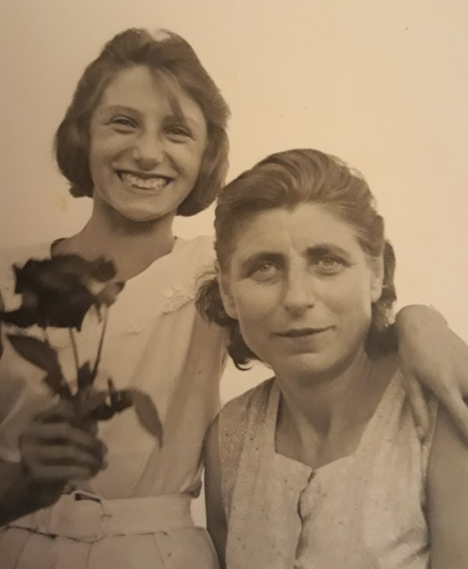
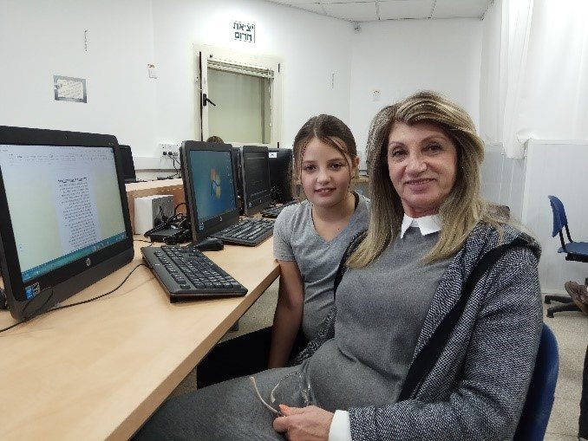
הסיפור על ילדה שאיבדה את אמא בדרכה לישראל
מאיה רפפורט מספרת את סיפורה של סבתה בלה רפפורט (וסרמן)

Slide 2
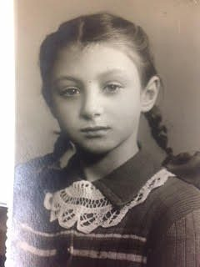
השנה היא 1957 תחילת ספטמבר. כמו בכל יום חזרתי הביתה מבית הספר.
הכל נראה רגיל אך כשהצצתי באימי ראיתי שפניה שונות, קצת יותר שמחות מאשר בכל יום. היא הושיבה אותי לידה ובקול חרישי אמרה לי שאנחנו עוזבים את רוסיה ומתחילים בנסיעה לכוון ארץ שבה חיים בעיקר יהודים.
לא כל כך הבנתי למה אמא התכוונה וגם לא ידעתי אם אני רוצה לנסוע למקום כל כך רחוק. אך אמא הסבירה שלארץ החדשה קוראים ישראל ויהיה לנו טוב שם. הייתי מבולבלת אך איפה שהוא בתוכי שמחתי כי אם גרים שם בעיקר יהודים אולי כבר לא אצטרך להתבייש בכל מקום כשישאלו אותי לשמי ולאיזו דת אני שייכת.

Slide 3
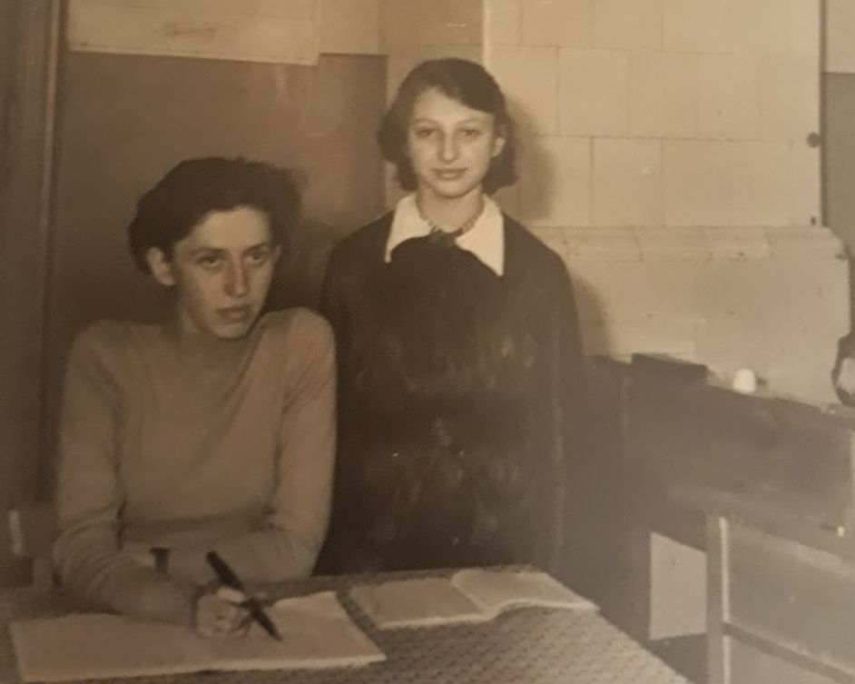
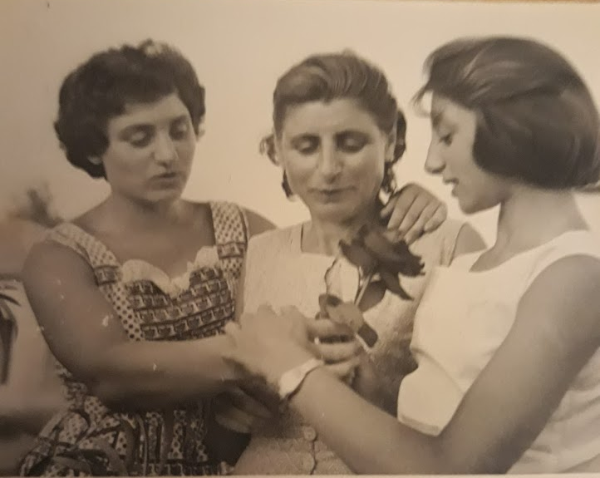
המשפחה כולה אמא, אבא, אחי הגדול ואחותי ארזנו את כל המטלטלין שהיו לנו בארגזים ענקיים
אבא העביר את הכל לרכבת,זו הייתה רכבת משא שהיו מעבירים בה סחורות ובקר. אנחנו ועוד שלוש משפחות יהודים קיבלנו קרון משא דחוס וקטן ושם נסענו ברכבת כולם ביחד למעלה משבוע ימים ללא מים זורמים וללא שירותים. גם אוכל לא היה...
אחותי חלתה והיה לה חום גבוה אז כשהרכבת הגיעה לעיר גדולה אמי ירדה מהרכבת לנסות למצוא תרופה לאחותי, אך הרכבת לא חיכתה…. ואמא שלי נשארה בעיר. בכינו המון שהמשכנו בלי אמא.
לאחר ימים רבים, סוף סוף הרכבת הדחוסה הגיעה לגבול של רוסיה עם פולין וזאת הייתה התחנה האחרונה.
בוכיה, חיוורת וחולה ירדתי מהרכבת. תוהה וחושבת האם אראה את אמא שלי אי פעם?
ואז … כאילו שאמא שלי שמעה את בכיי מרחוק. פתאום ראיתי אותה. ראיתי את אמא שלי רצה לקראתי בוכה וצוחקת בו בזמן, ואני ידעתי שמעכשיו הכל יהיה בסדר. אמא שלי נמצאה! אמא איתנו!!
היינו משפחה חדשה בארץ זרה פולין בעיר לגניצה. לא היה לנו בית אז עברנו לגור עם משפחה נוספת בדירה קטנה וצפופה. אני הלכתי לבית ספר יהודי ושם למדתי גם את השפה הפולנית וגם את שפת האידיש.

Slide 4
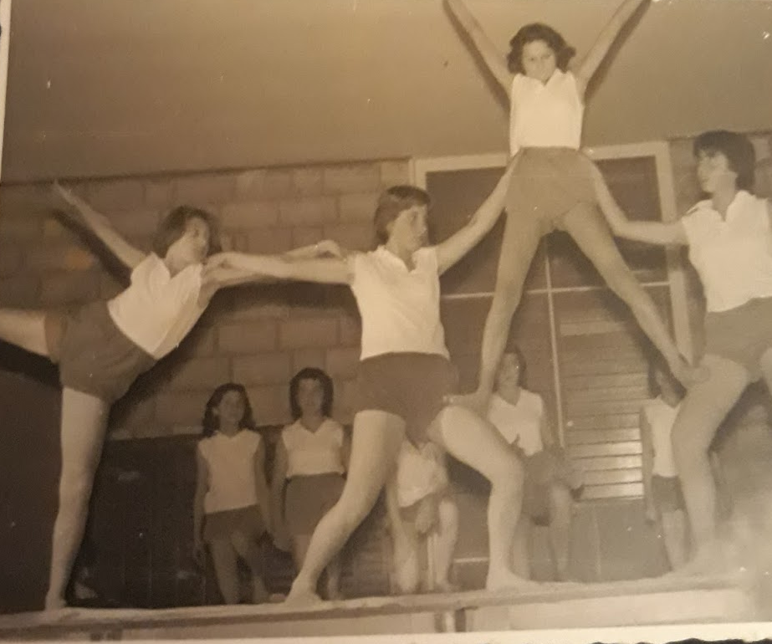
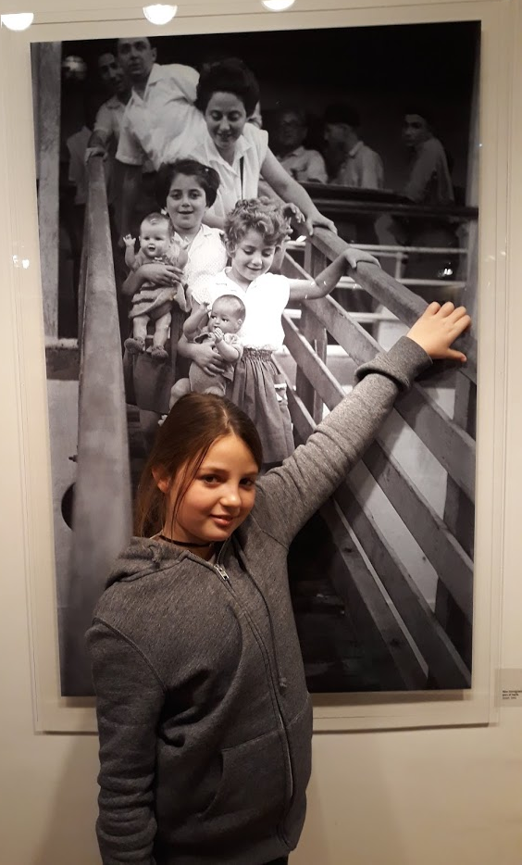
לאחר שנתיים קיבלנו את הבשורה שיש אישור עלייה לישראל!!!
שוב אספנו את כל המטלטלין שהיו לנו, שוב אבא ואמא אחסנו את הכל בארגזים ענקיים ועזבנו את פולין כדי לעלות לישראל!!
עברנו מפולין לאוסטריה ברכבת – שם היינו כשבועיים במחנה פליטים. אני כילדה די אהבתי את המקום כי היו שם המון ילדים כמוני ונהגנו לשחק ביחד ולחלום על היום בו נגיע לישראל.
בתאריך 24/3/1960 הגענו לנמל חיפה שנראה לי המקום הכי יפה בעולם!! משם במשאית העבירו אותנו לעיירת עולים בשם קריית גת. המשפחה נאלצה להיפרד שוב. אבי נסע לחפש עבודה בהרצליה, אחותי ואחי נסעו לאולפן ואני נשלחתי לקיבוץ דליה במסגרת עליית הנוער.

Slide 5
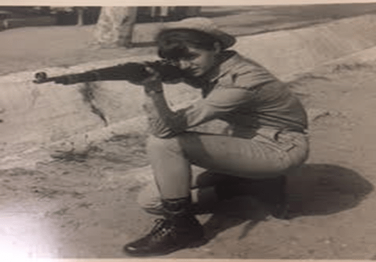
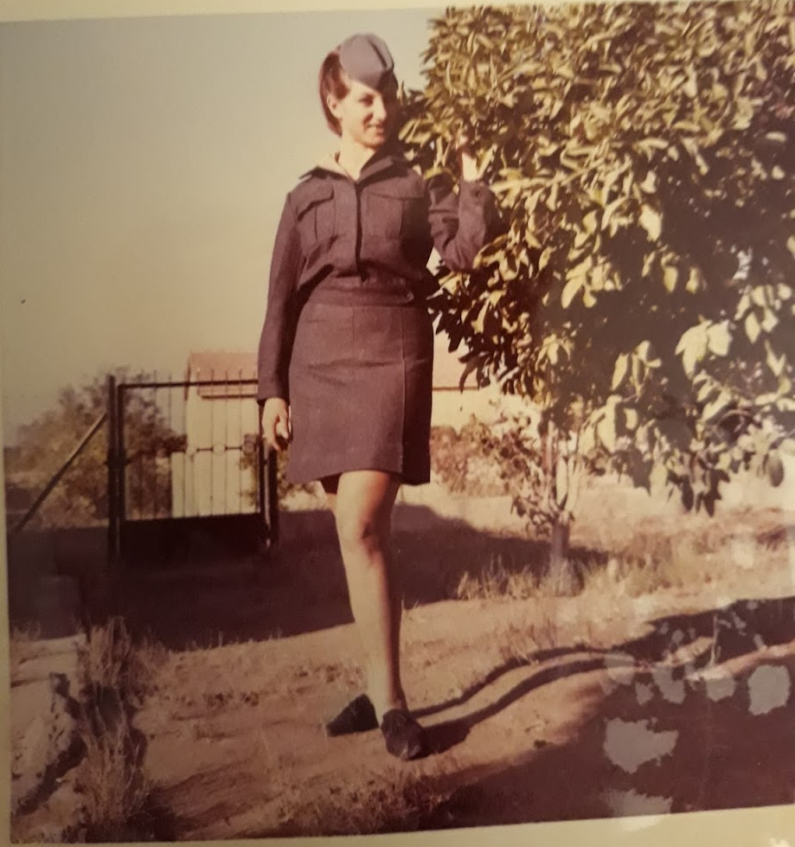
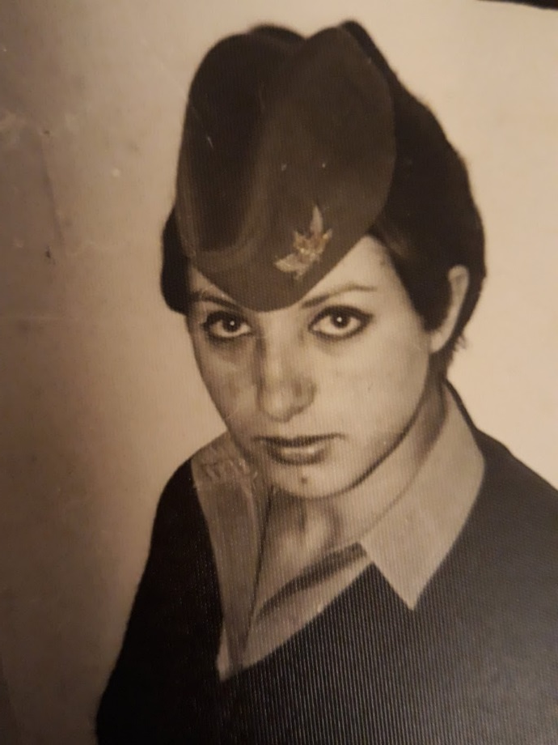
למרות מחאות הורי. בתאריך 10.3.1968 התגייסתי לצה"ל, ארזתי תיק ונסעתי ללשכת הגיוס.
די חששתי, איך יהיה בצבא? אחרי שקיבלתי את המדים ואת הנשק והגעתי לטירונות הרגשתי שעשיתי את זה! הרגשתי שאני שייכת למדינה הזאת הרגשתי שאני כמו כולם!
בצבא שרתתי שנתיים בחיל האוויר ביחידת הבקרה.
זאת גאותי האישית שתרמתי כמו כל בנות ישראל.

Slide 6
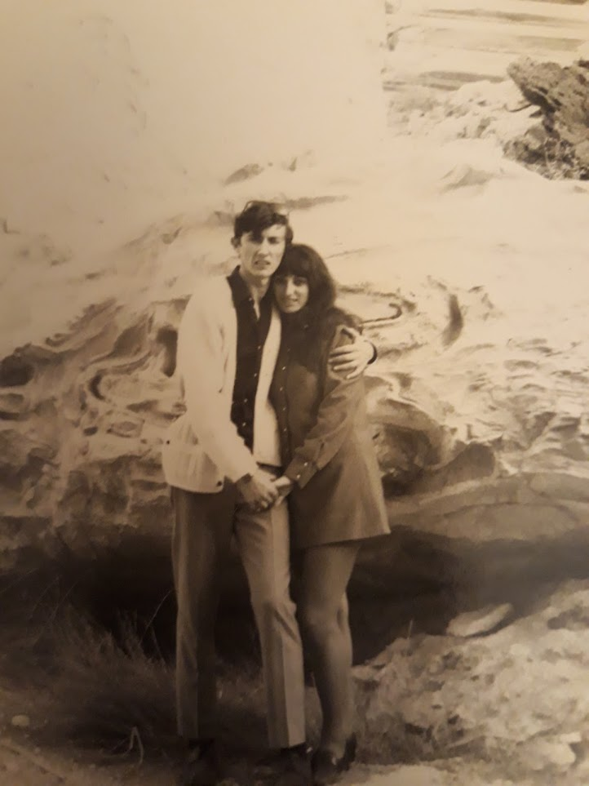
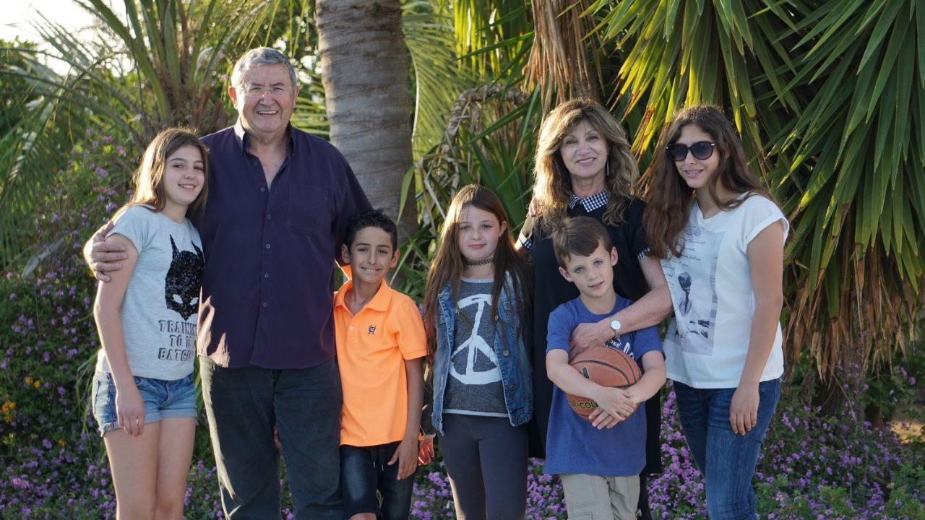
לימים נישאה סבתא בלה לסבא מיכאל וכיום משפחתנו –אבא שלי רן נשוי לשירי, דודה לימור וחזי ודודה נתי ושרון
אנחנו 5 נכדים לסבתא בלה וסבא מיכאל וזה הנצחון האמיתי

Slide 7
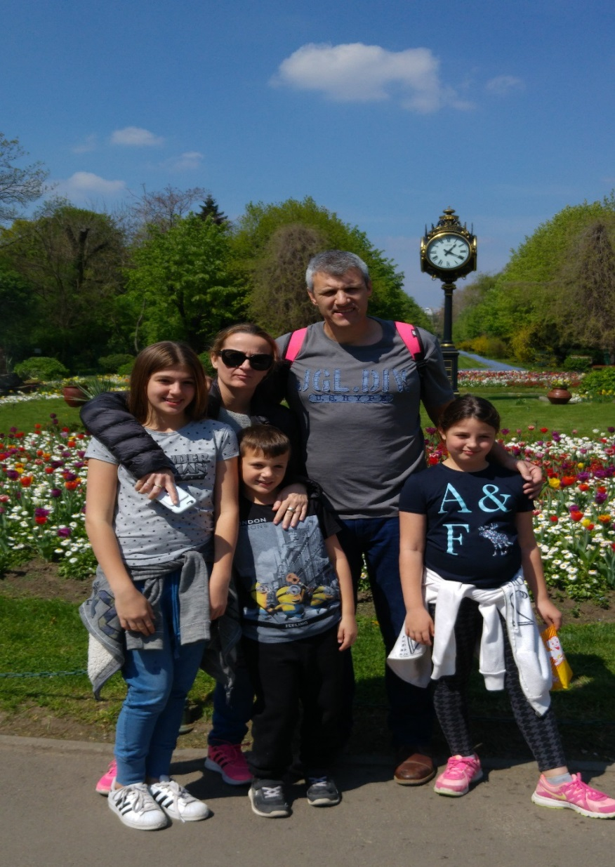
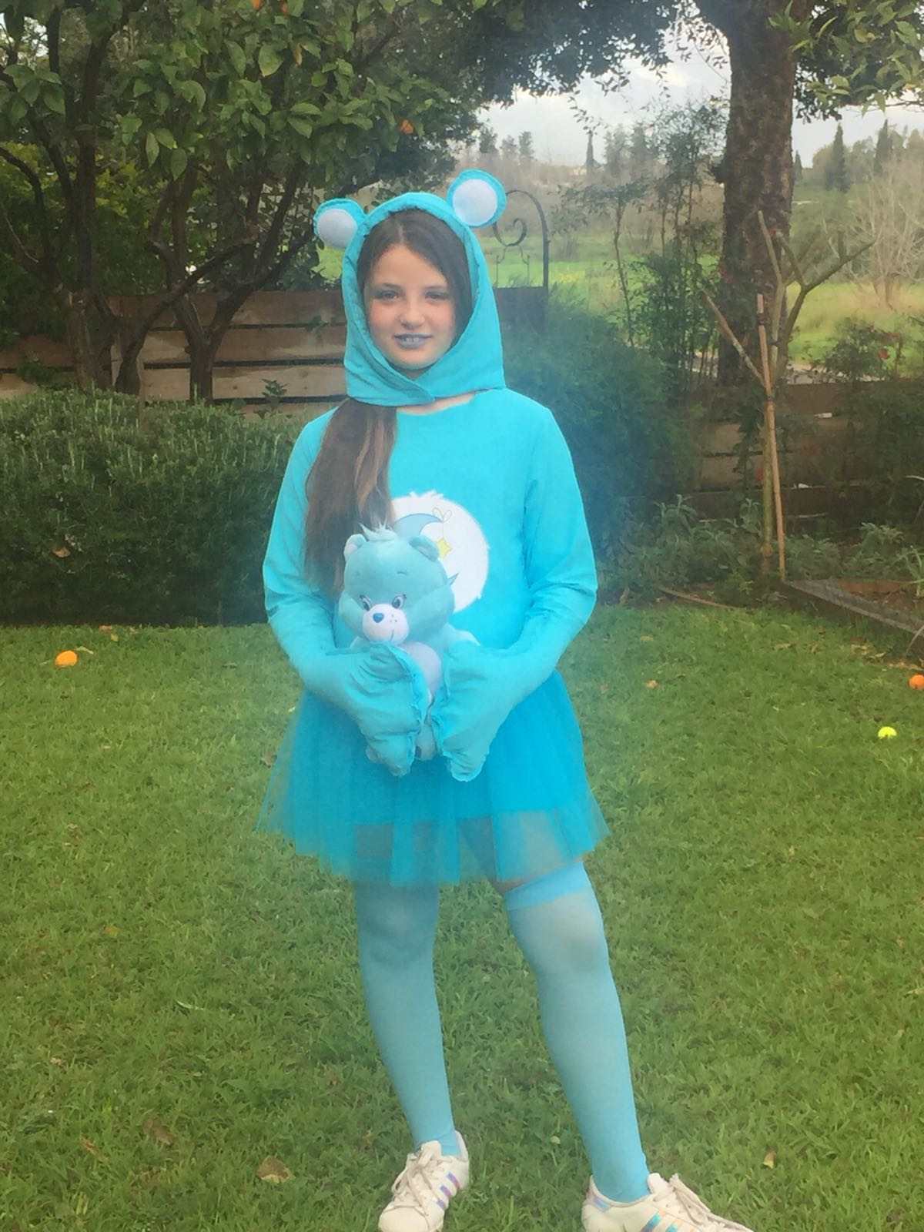
משפחת רפופורט בטיול משפחתי
מאיה בפורים בתחפושת דובוני אכפת לי

Slide 8
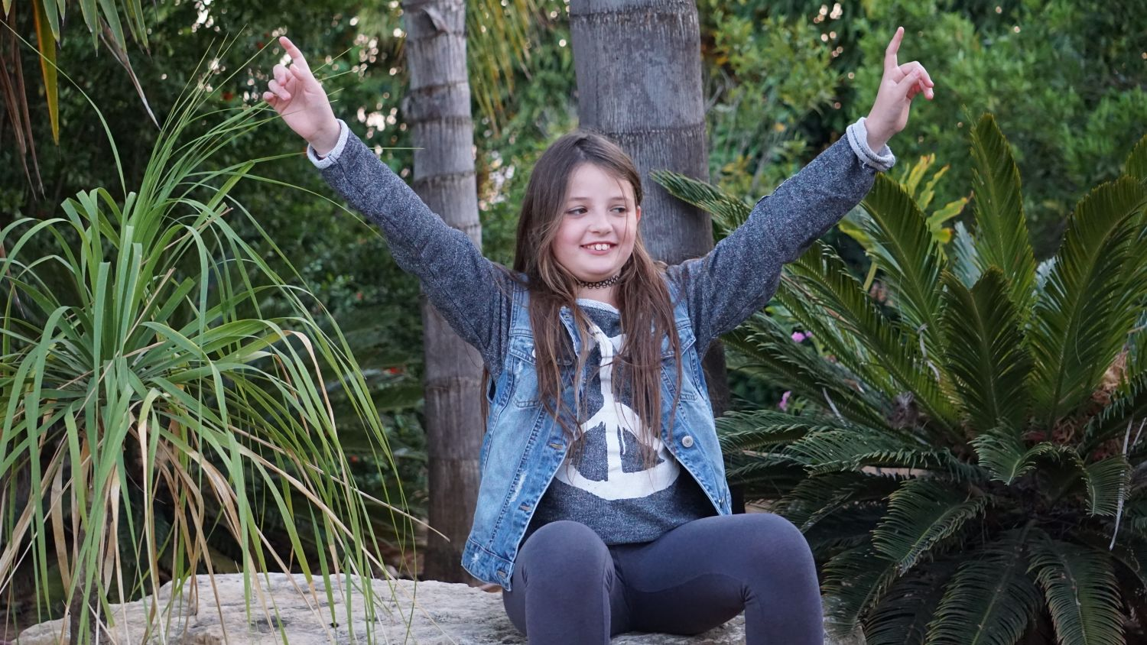

Slide 9
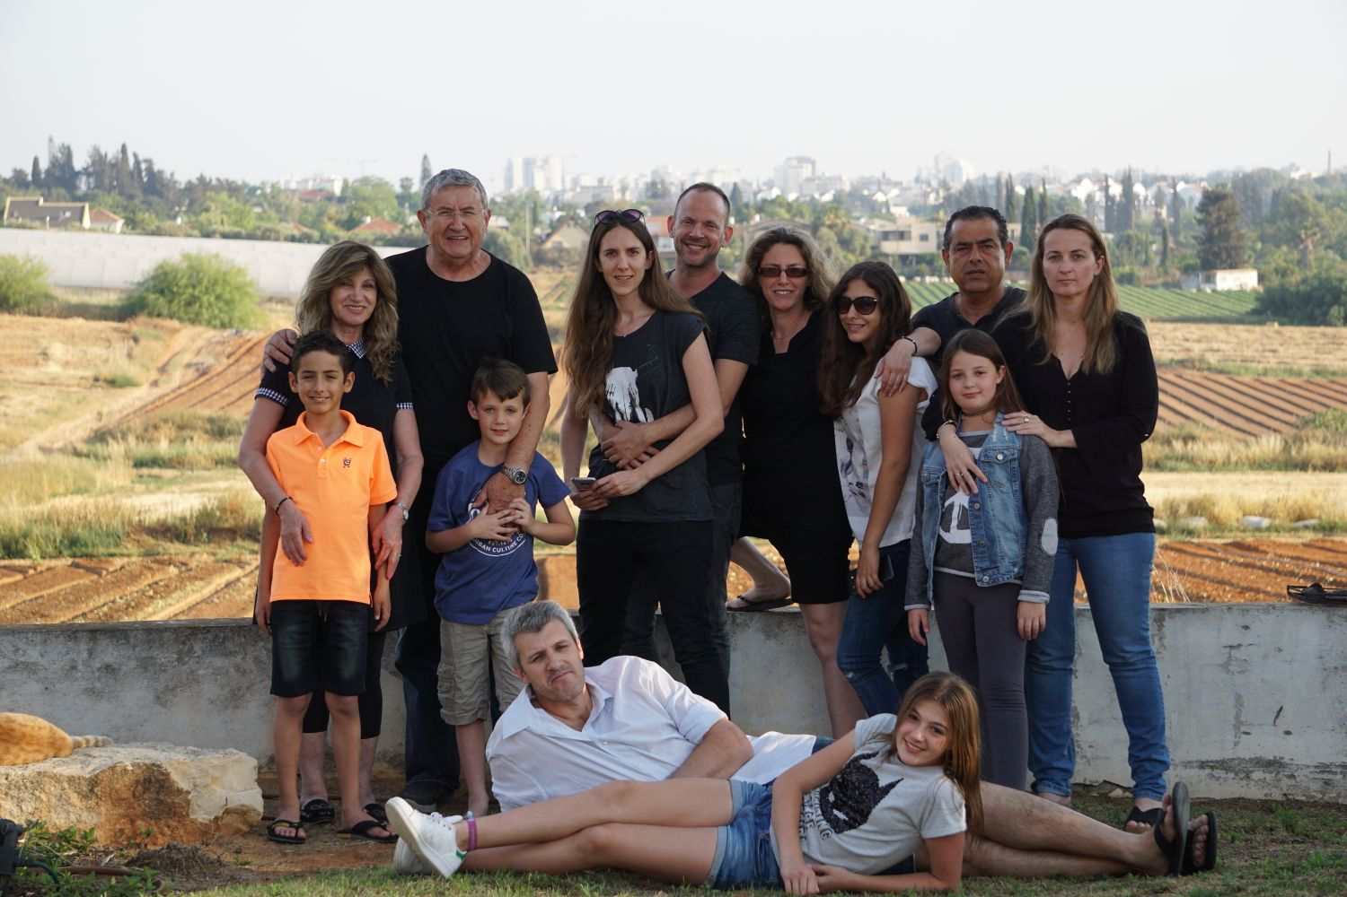
משפחת רפופורט המורחבת בביתנו בשדה ורבורג

